Slide 1
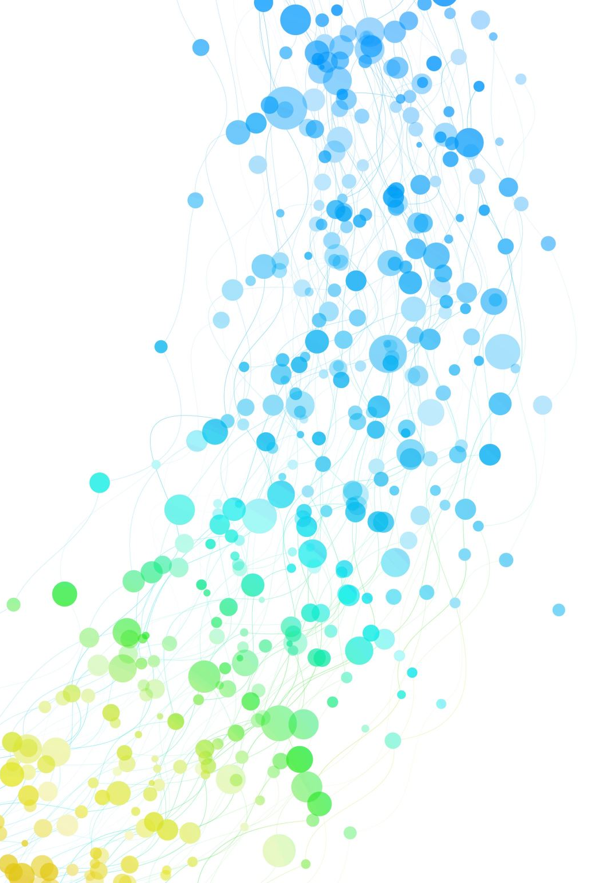
電影觀後感情緒分析
學號 01057151 姓名 陳建宇
學號 01057137 姓名 黃宇謙
學號 01057053 姓名 王昱傑
指導教授：林川傑 博士

Slide 2

研究動機及簡介
目前多數電影評論網站僅提供打分或正負面評價，無法捕捉評論中的細膩情緒。
為提升評論數據的深度價值，此專題利用AI模型分析電影評論的情緒分布，提供更豐富且細緻的情緒數據，幫助觀眾深入了解影片情緒氛圍。

Slide 3
研究資料準備
選擇了 70部有代表性的電影，均衡分佈於不同類型（如動作、喜劇、愛情、科幻、恐怖等），避免單一類別過多導致情緒數據不平衡。
駭客任務 | 驚奇隊長 | 死侍 | 玩命關頭7 | 黑豹
水行俠 | 猩球崛起 | 戰狼 | 大尾鱸鰻 | 三個傻瓜
玩具總動員 | 動物方城市 | 熊麻吉 | 料理鼠王 | 唐伯虎點秋香
芭比 | 鐵達尼號 | 羅馬假期 | 斷背山 | 阿甘正傳
真愛每一天 | 樂來越愛你 | 一個巨星的誕生 | 派特的幸福劇本 | 花樣年華
戀夏500日 | 星際效應 | 全面啟動 | 一級玩家 | 移動迷宮
火星救援 | 厲陰宅 | 屍速列車 | 異形 | 紅衣小女孩
絕命終結站 | 搶救雷恩大兵 | 螢火蟲之墓 | 敦克爾克大行動 | 西線無戰事
模仿遊戲 | 美國狙擊手 | 賽德克巴萊 | 加州大地震 | 不願面對的真相
你的名字 | 灌籃高手 | 排球少年 垃圾場的決戰 | 我和我的冠軍女兒 | 翻滾吧！阿信
魔球 | 攻其不備 | 破風 | 神隱少女 | 崖上的波妞
霍爾的移動城堡 | 借物少女艾莉緹 | 魔法公主 | 可可夜總會 | 汽車總動員
怪獸電力公司 | 野蠻遊戲 | 少年pi的奇幻漂流 | 自殺突擊隊 | 古墓奇兵
功夫熊貓 | 特技玩家 | 奪魂鋸 | 貓的報恩 | 絕地救援

Slide 4
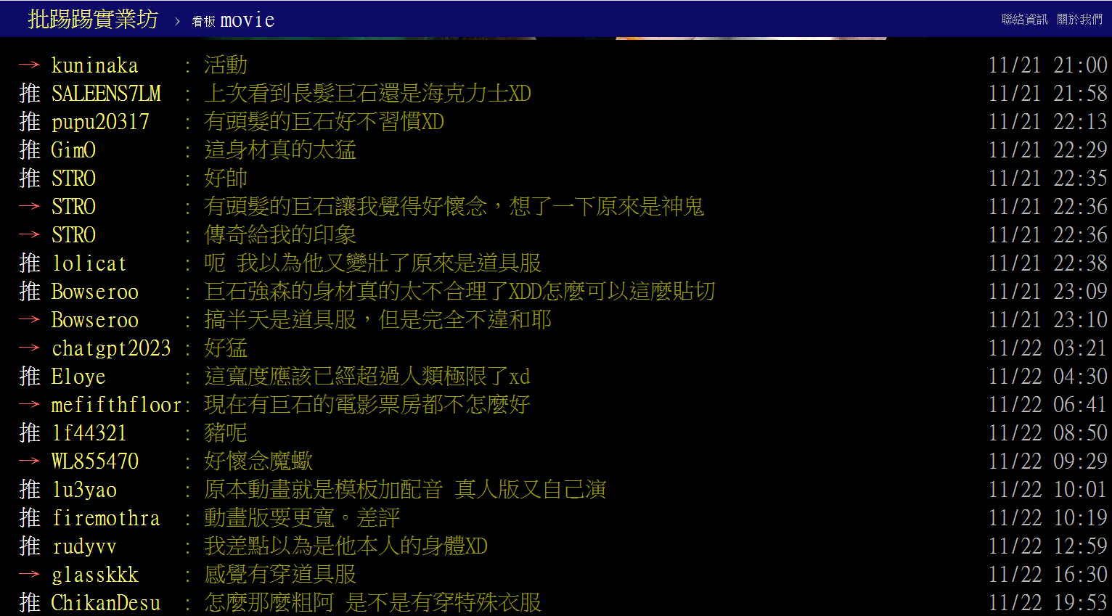
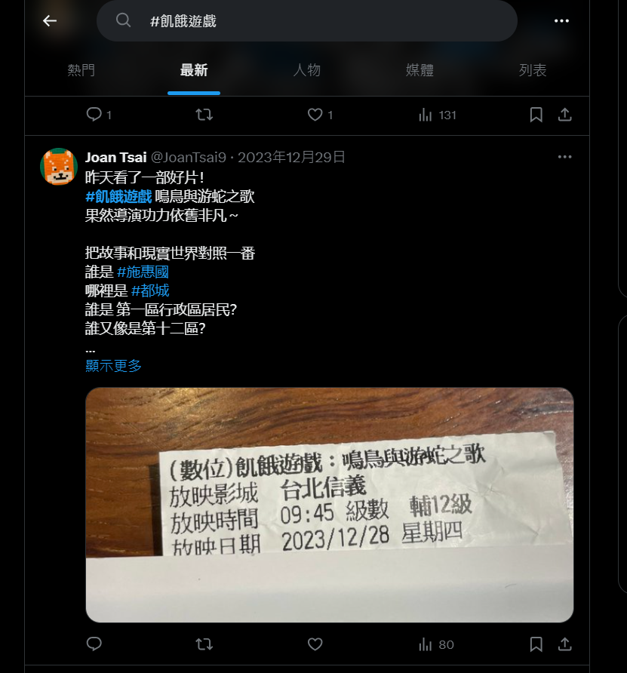

研究資料準備
選擇了三個不同平台來蒐集資料，分別為ptt、X和豆瓣。
每部電影都先最多爬500個評論

Slide 5
爬取資料
{
"電影名稱": "速度與激情7 Furious 7",
"用戶名": "木衛二"
"按讚數": "298 有用",
"評分": 3,
"評論時間": "2015-04-12 18:36:03",
“評論內容”: “《速度與激情7》在中國內地的誇張火爆說明了什麼？A：國產片都是紙老虎。B：世界第一汽車銷售大國名副其實。C：像這部電影這麼刁的還有六部。
}

Slide 6
資料清洗
基於情緒詞彙字典來挑選出包含情緒字眼的評論，將句子中符合字典詞彙的將排到資料最前列，以提高人工標註效率，同時也讓語言模型預測得更好。
例如:
“joy_words”字典{開心,快樂,哈哈大笑}
句子: 我開心地哈哈大笑
統計:“joy_words”:2
以此方法統計出五個情緒的字眼數量，再依照joy, sadness, anger, fear, disgust的順序以round robin排序句子。如此一來，保證同一部電影五種情緒的句子都會被標記

Slide 7
斷詞斷句處理
斷句:
為了避免bert語言模型訓練時超過最大長度限制，
過長的句子以。?! 斷句，若還是太長再以，:;斷句，並且把每句分句編號。
原句:
"感覺現在只能劇本寫成哥哥去處理國際事務，妹妹接黑豹"
斷句後:
" M003_P1_C2_1:感覺現在只能劇本寫成哥哥去處理國際事務"
" M003_P1_C2_2:妹妹接黑豹 "
斷詞:
利用中研院的ckiptagger進行中文斷詞，以利後續的處理
例如:
"comment": "自己蓋牌了所以有什麼好笑死的?",
“segmented”: [
"自己","蓋","牌",
"了","所以","有","什麼",
"好笑死","的","?"
]

Slide 8
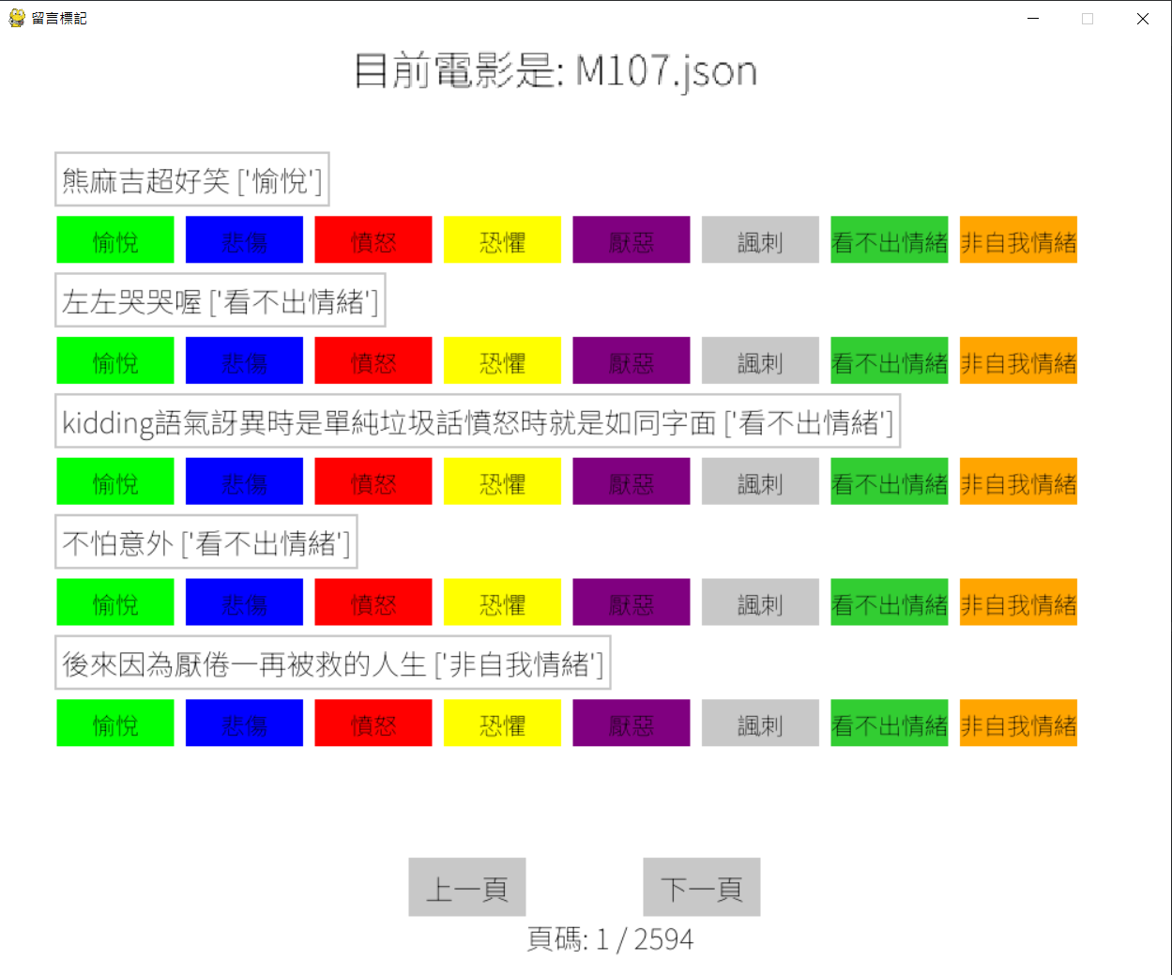
人工標籤介面
預先設想了基本的愉悅、悲傷、憤怒、恐懼、厭惡、諷刺、看不出情緒、和非自我情緒作為標籤選項，且每部電影標記排序後的前200句

Slide 9
標籤結果
 | 情緒 | 憤怒 | 恐懼 | 非自我情緒 | 諷刺 | 悲傷 | 厭惡 | 愉悅 | 看不出情緒 | 總量
ptt | 佔比 | 2.7% | 3.3% | 3.5% | 4.1% | 8.4% | 9.5% | 10.4% | 58.1% | 18368
 | 數量 | 491 | 606 | 641 | 751 | 1537 | 1752 | 1911 | 10679
X | 佔比 | 2.2% | 1.1% | 0.5% | 0.7% | 5.3% | 1.4% | 12.8% | 75.9% | 21241
 | 數量 | 104 | 153 | 244 | 301 | 477 | 1118 | 2722 | 16122
豆瓣 | 佔比 | 1.0% | 1.3% | 0.1% | 0.4% | 6.5% | 4.3% | 16.2% | 70.1% | 14154
 | 數量 | 141 | 185 | 11 | 57 | 926 | 615 | 2291 | 9928
合計 | 佔比 | 1.4% | 1.8% | 1.9% | 2.1% | 5.5% | 6.5% | 12.9% | 68.3% | 53763
 | 數量 | 736 | 944 | 896 | 1109 | 2940 | 3485 | 6924 | 36729

Slide 10

數據分切
將標記後的資料分成10份，以利後續做訓練資料以及測試資料的分割和交叉驗證
如何切10份? 使用相似度排序:
將所有n個句子進行$C_{2}^{n}$次兩兩相比，並利用Dice係數 (Dice-Sørensen coefficient)取相似度
$$Dice\left(A,B\right)=\frac{2×|A∩B|}{\left|A\right|+|B|}$$
A和B分別代表兩個句子的詞集合

Slide 11
分切方式
計算出相似度排序後
用Round-Robin的排法排到10份
根據排序先取相似度最高的第一組
a.把第一組的第一句先排入到第1份，且已排入的句子就在相似度排序中去除
b.再把同組的第二句排到下一份
c.再來先找和這組的第一句相似度最高的接連排到下面的份數直到相似度<0.7
d.再來先找和這組的第二句相似度最高的接連排到下面的份數直到相似度<0.7
就可以從相似度排序中找相似度第二高的組
接下來就是重複a.b.c.d.步驟並找下一組直到組別的相似度<0.7
剩下的句子就直接往後排下去

Slide 12

實驗性能分析與比較
使用了Prcesion,Recall和F-measure進行分類器的評估
Precison: 預測正確個數(真正是憤怒的)/系統預測個數(系統標記幾個憤怒)
Recall: 系統猜對的個數/正解個數(事前知道，正確答案屬於哪種類別的個數)
F-measure=$\frac{2∗Precision}{Precision+Recall}$

Slide 13
實驗方式
採用Google BERT-base-chinese模型，分別對各平台數據進行
(1)兩階段分類
第一階段先將資料分為有情緒和看不出情緒
第二階段再將有情緒的資料細分出情緒類別
(2)直接六分類訓練。
直接分出所有情緒類別包括看不出情緒

Slide 14
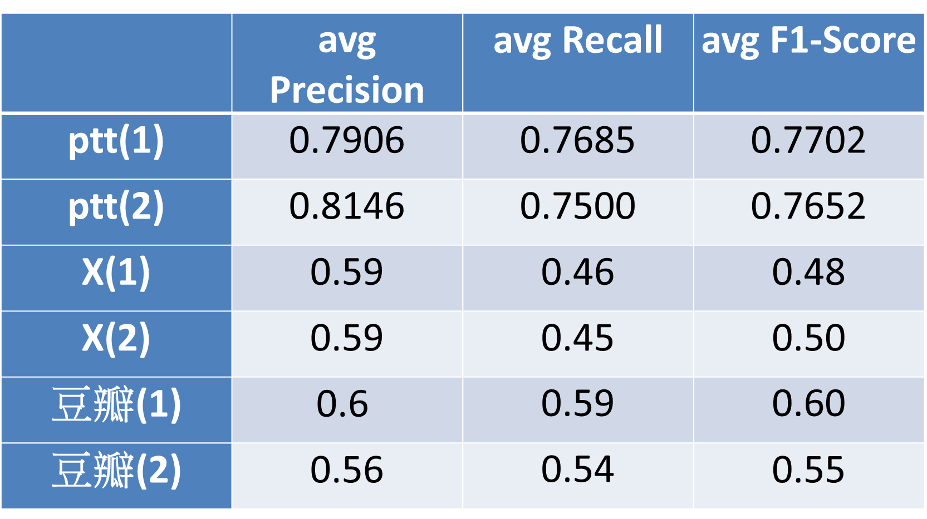
實驗結果

Slide 15
結論
實驗結果顯示，兩階段分類與直接六分類的表現差異微小（波動範圍不超過 0.05），可能因分類項目尚不複雜。此外，X 和豆瓣平台數據的訓練效果較差，可能原因包括：
資料問題：評論較短、語意模糊，或非正式語言較多，情緒特徵不明顯。
資料樣本不足：訓練樣本數量有限，無法覆蓋情緒分類的多樣性。
資料噪音較多：包含與情緒無關的廣告或無意義字符，影響模型學習效果。
這表明數據來源與質量對情緒分類模型至關重要，未來可通過加強數據預處理和擴充樣本數量進行優化。

Slide 16
END

